Slide 1
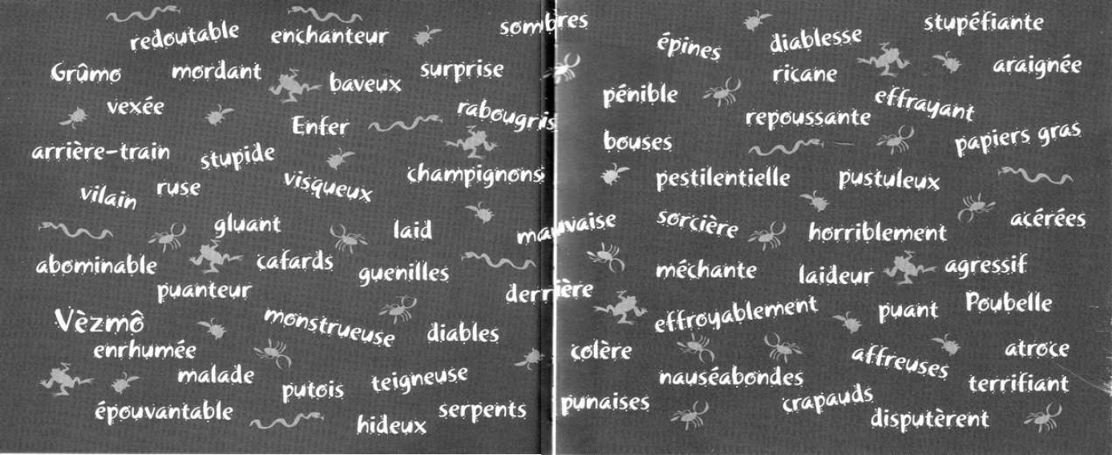

Slide 2
Lexique – Vèzmô la sorcière de Geoffroy DE PENNART
Découpe et colle les étiquettes au bon endroit.
Vèzmô | Grûmo | Poubelle

Slide 3
Lexique – Vèzmô la sorcière de Geoffroy DE PENNART
Découpe et colle les étiquettes au bon endroit.
Vèzmô | Grûmo | Poubelle
diablesse
enrhumée
vexée
puante
sorcière
méchante
capricieuse
abominable
enchanteur
arrière-train
ruse
pustuleux
terrifiant
triste
laid
hideux
baveux
vilain
teigneux
mordre

Slide 4
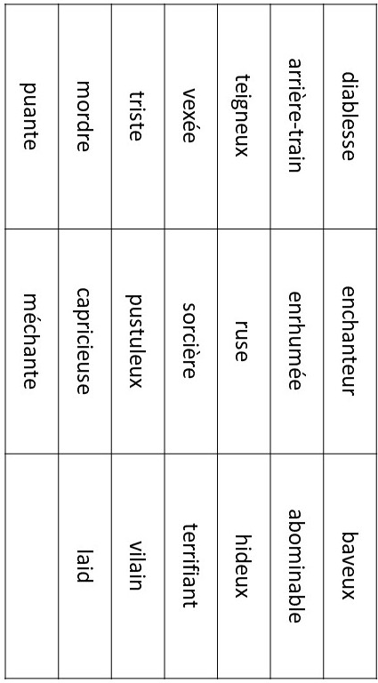

Slide 5
diablesse | enchanteur | baveux
arrière-train | enrhumée | abominable
teigneux | ruse | hideux
vexée | sorcière | terrifiant
triste | pustuleux | vilain
mordre | capricieuse | laid
puante | méchante

